Slide 1
STOP
PAMETNO KUPUJ!

Slide 2
ISHODI
Analizira utjecaj životnih navika i različitih čimbenika na zdravlje organizma ističući važnost prepoznavanja simptoma bolesti i pravovremenog poduzimanja mjere zaštite.
Kritički razmatra upotrebu tvari i njihov utjecaj na čovjekovo zdravlje i okoliš.
Učenik samostalno traži nove informacije iz različitih izvora, transformira ih u novo znanje i uspješno primjenjuje pri rješavanju problema.
Učenik samostalno procjenjuje i odabire potrebne informacije između ponuđenih informacija.

Slide 3
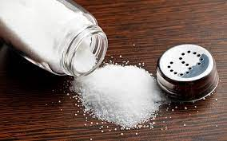
unosimo pet do deset grama soli više nego je potrebno ljudskom tijelu,
“BIJELO ZLO” ,
povišen unos soli povezuje se s povišenim tlakom, razvojem osteoporoze, karcinomom želudca, stradavanjem bubrega,
dnevne potrebe organizma odrasle i zdrave osobe za kuhinjskom soli su 5g,
u Hrvatskoj odrasla osoba dnevno unese prosječno 11,6 g kuhinjske soli,

Slide 4
PROJEKT
Sadržaj projekta:
učenici donose prazne omote i većice prehrambenih proizvoda koje često koriste u prehrani,
podijeljeni u timove proučavaju sastojke na omotima te izdvajaju pronađene soli,
istražuju zašto se soli dodaju u proizvode te na kraju donose zaključak.

Slide 5
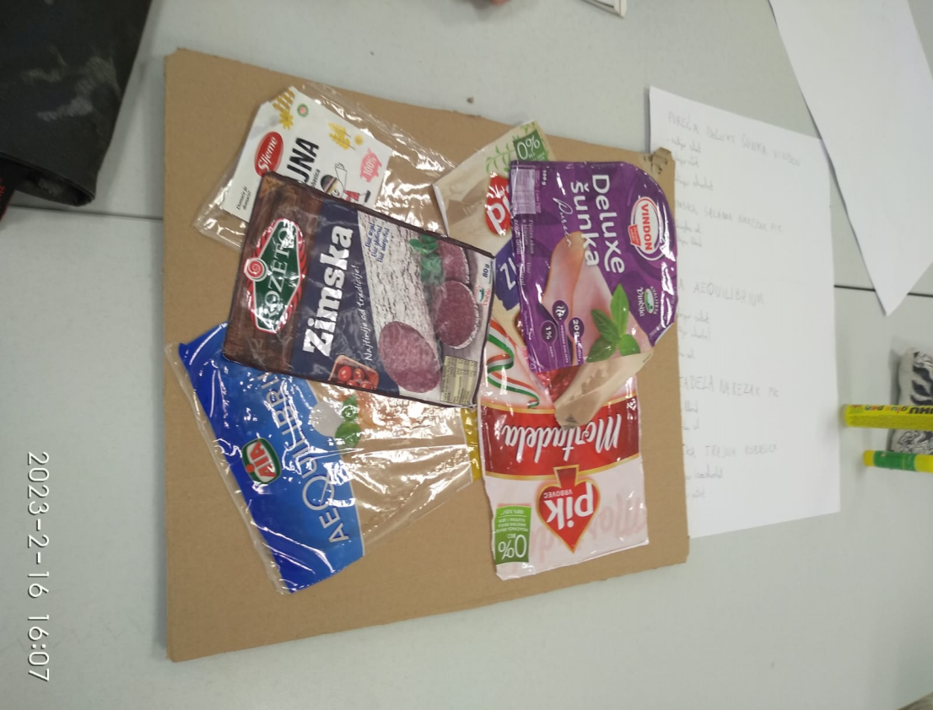
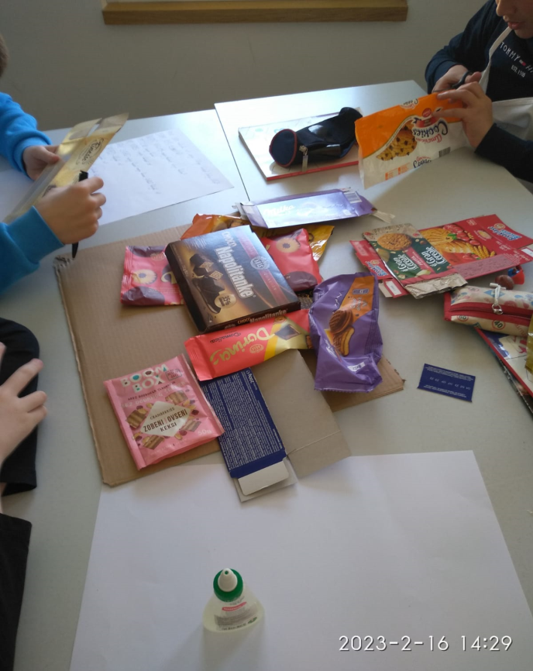
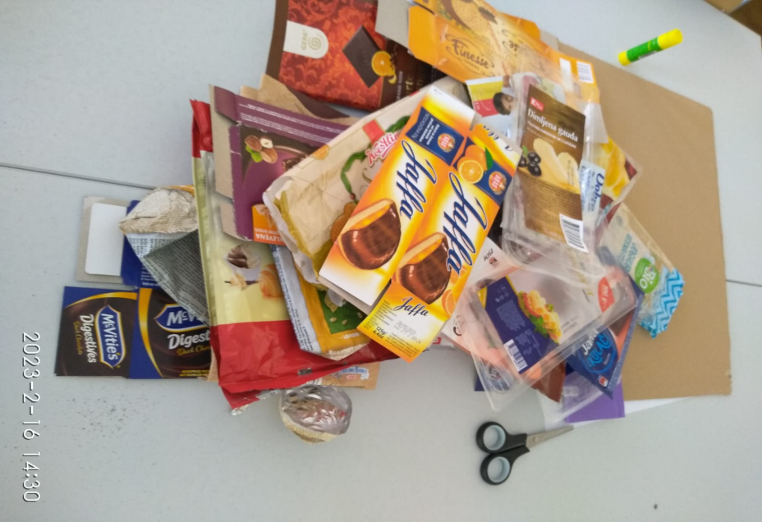
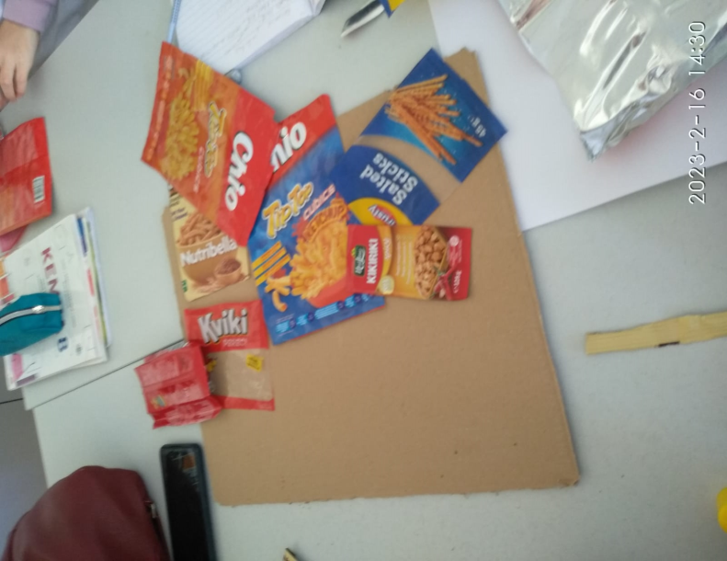

Slide 6
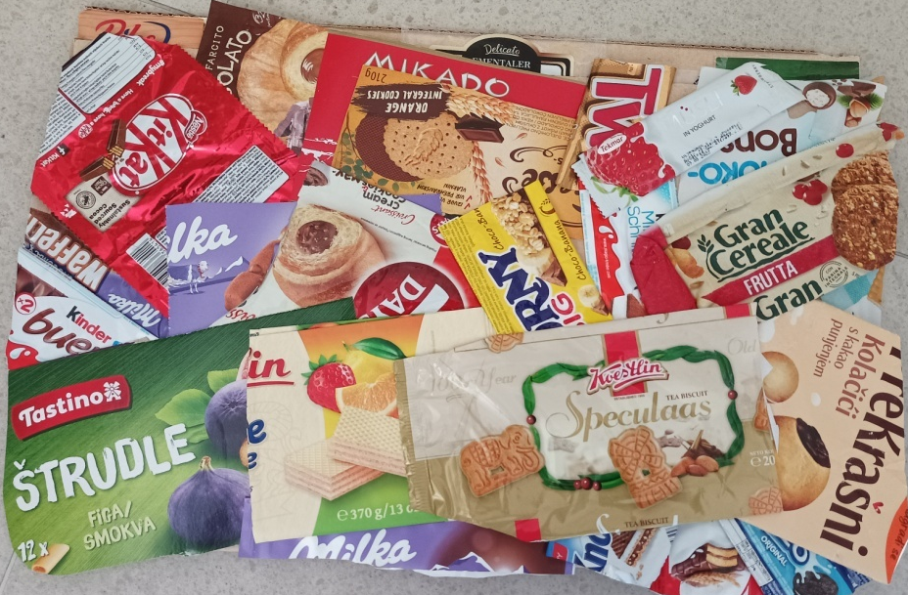
KEKSI
Natrijev hidrogen karbonat:
NaHCO₃, koristi se za rahljenje i dizanje tijesta.
Amonijev hidrogen karbonat: NH₄HCO₃,
koristi se za dizanje tijesta.
Natrijev citrat: C₆H₅O₇Na₃ ,
korist se za reguliranje kiselosti i za zgušnjavanje.
Kuhinjska sol: smjesa različitih soli, najviše NaCl,
utječe na okus hrane.
Natrijev karbonat: Na₂CO₃ , koristi se za dizanje
tijesta i regulator kiselosti.

Slide 7
SUHOMESNATI PROIZVODI
Natrijev aksorbat: C₆H₇O₆Na , koristi se kao antioksidans i regulator kiselosti.
Natrijev citrat: C₆H₅O₇Na₃,korist se za zgušnjavanje.
Natrijev nitrat: NaNO₃ , usporava razmnožavanje mikroorganizama.
Natrijev nitrit: NaNO₂, sredstvo za konzerviranje samo u salamuri.
Natrijev acetat: C₂H₃O₂Na, koristi se za konzerviranje, regulira kiselost.
Kalijev klorid: KCl, zamjena za morsku sol, pojačava okus, tvar za želiranje.

Slide 8
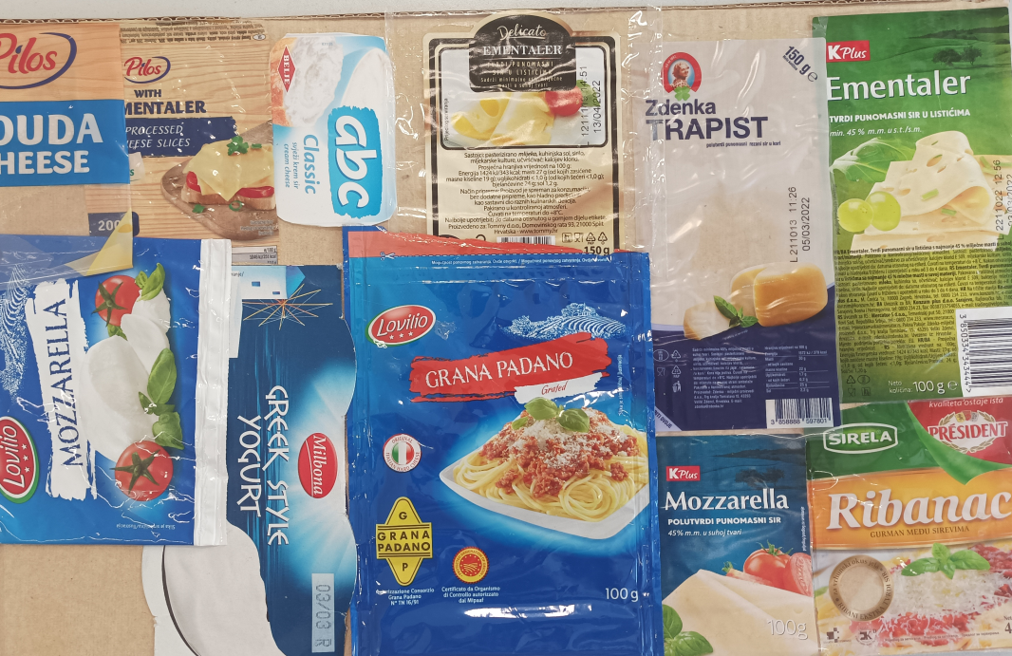
SIREVI
Natrijev fosfat: Na₃PO₄ , raspršuje proteine, ujednačava raspodjelu vode i masti oko proteina u topljenim sirevima.
Kalijev klorid: KCl, sredstvo za učvršćivanje.
Kalcijev klorid: CaCl₂, sredstva za učvršćivanje, za zgušnjavanje, regulator kiselosti.

Slide 9
GRICKALICE
Kuhinjska sol: smjesa soli, najviše NaCl, koristi se za okus hrane.
Kalijev klorid: KCl, dodaje se kao zamjena za sol, sredstvo za pojačavanje okusa, tvar za želiranje.

Slide 10
GOTOVA JELA I JUHE
Kuhinjska sol: smjesa soli, najviše NaCl, dodaje se za okus hrane.
Mononatrijglutamat: C₅O₄NH₈Na, koristi se za pojačavanje okusa hrane.
Kalcij glutamat: C₅O₄NH₈Ca, koristi se za pojačavanje okusa hrane.

Slide 11
ZAKLJUČAK
treba naučiti čitati deklaracije na proizvodima,
kupovati hranu s manje soli,
izbjegavati grickalice, hamburgere, suhomesnate proizvode, kekse…
jesti više svježeg voća i povrća, mozzarela sira, ribe, domaće juhe, jogurta i žitarica bez soli,

Slide 12
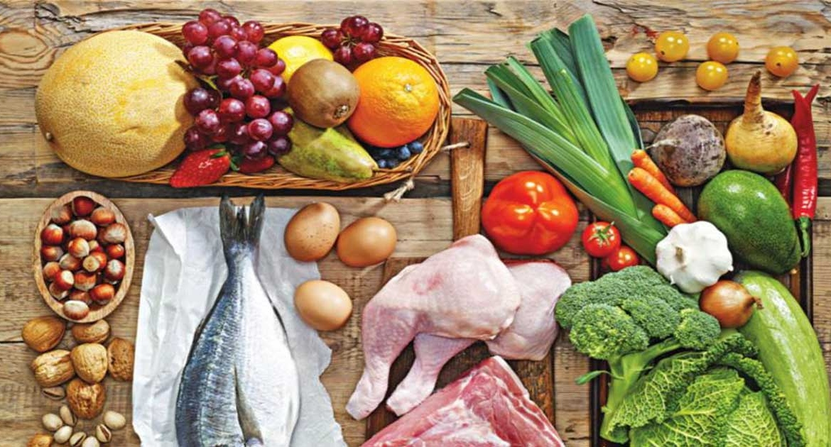
JEDI ZDRAVO I ŽIVI DUŽE!

